Slide 1

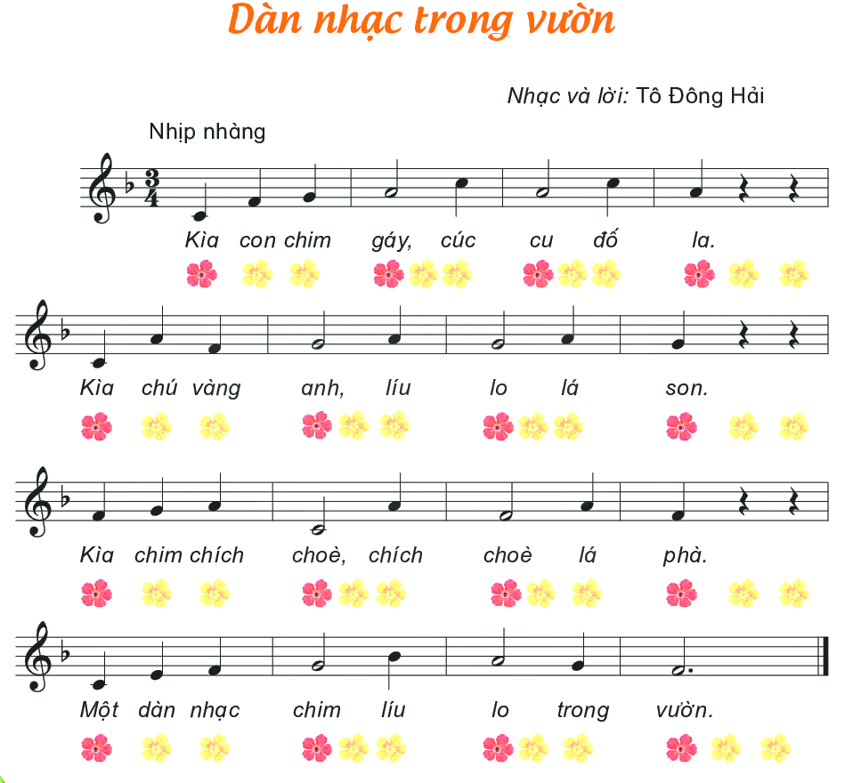


Slide 2

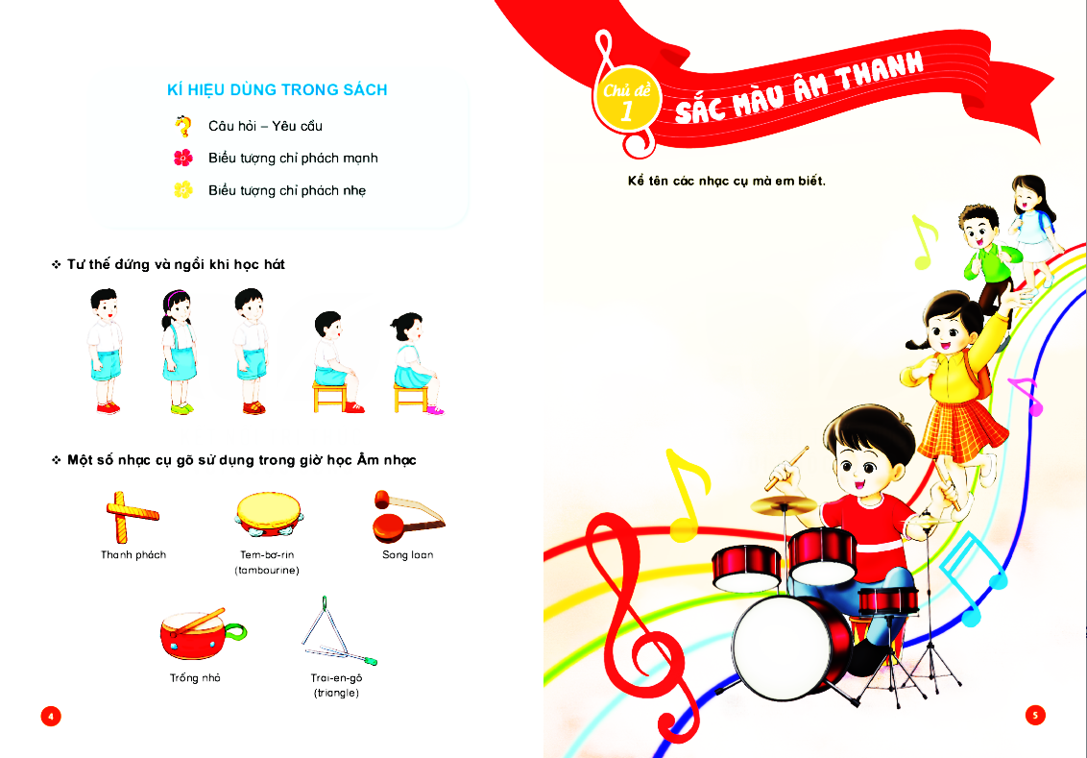

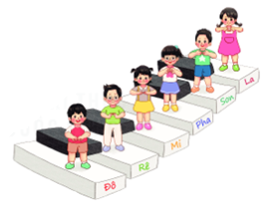

BÀI SỐ 1

Slide 3
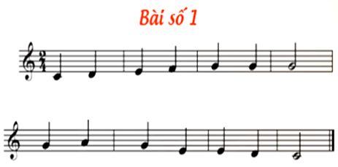
Nghe giai điệu
Nghe đọc mẫu
mi
pha
son
son
son
Đô
rê
Son
la
son
mi
mi
rê
đô

Slide 4
TẬP ĐỌC TỪNG CÂU
Câu 1
mi
pha
son
son
son
Đô
rê

Slide 5
TẬP HÁT TỪNG CÂU
Câu 2
Son
la
son
mi
mi
rê
đô

Slide 6
ĐỌC CẢ BÀI

Slide 7

BÀI SỐ 1
ĐỌC NHẠC
THEO KÍ HIỆU BÀN TAY

Slide 8
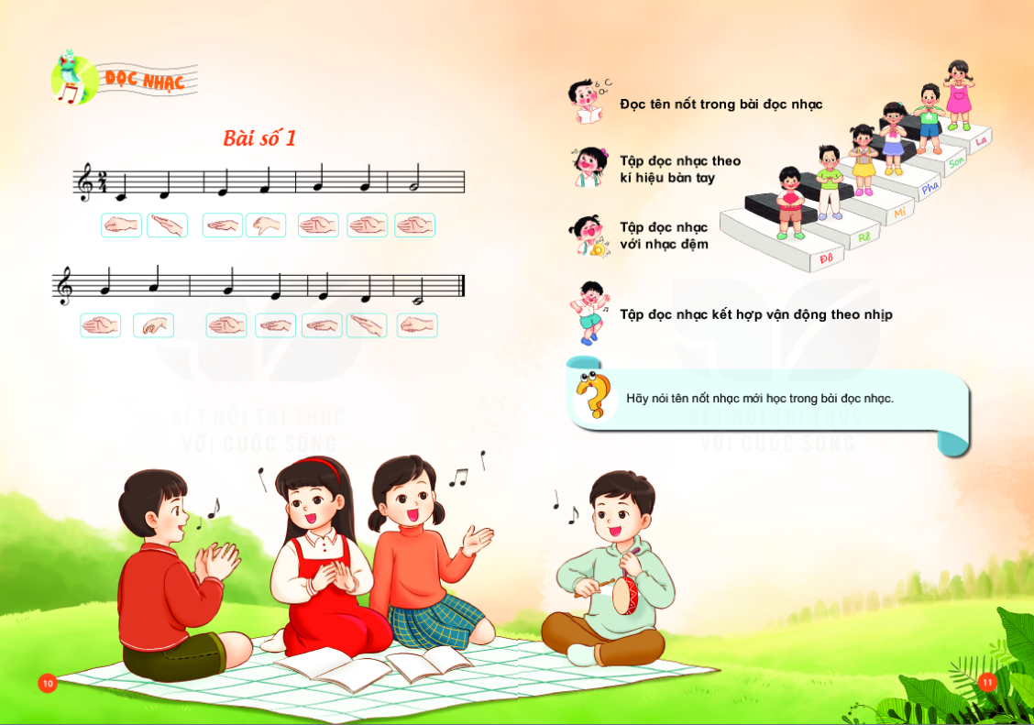

Slide 9
BÀI SỐ 1
ĐỌC NHẠC KẾT HỢP
GÕ ĐỆM THEO PHÁCH

Slide 10
